Slide 1


Současný vývoj kolem Metropolitního plánu – pohled Arniky
Mgr. Václav Orcígr
Seminář Současný rozvoj měst a budoucí vize
Novotného lávka, 6. 5. 2019

Slide 2

Krátce z historie
Zahájení příprav – 2013 – schválení zadání ZHMP
2016 – první verze návrhu
16. 4. 2018 – oficiální návrh
27. 6. 2018 – společné jednání, připomínky do 26. 7. 2018
https://www.zmenyprahy.cz/praha-zitra
Facebook.com/SpravujemeMetroplan

Slide 3
Připomínky odborné skupiny Arniky
https://zmenyprahy.cz/praha-zitra/spravujeme-metropolitni-plan
Zastavitelnost, veřejná vybavenost, ochrana zeleně a adaptace na klimatickou změnu, soulad s legislativou, regulace rozvojových území – brownfields, výšková regulace, zahrádkové osady, sídliště, doprava (Auto*Mat)…
-> obecnější témata
Veřejnost => cca 50 tis. připomínek (https://zmenyprahy.cz/praha-zitra/spravujeme-metropolitni-plan/jak-se-zapojit/pripominky-spolku-a-iniciativ-na-jednom-miste)
MČ => zásadní připomínky (https://zmenyprahy.cz/praha-zitra/spravujeme-metropolitni-plan/pripominky-mestskych-casti/pripominky-mc-na-jednom-miste)

Slide 4
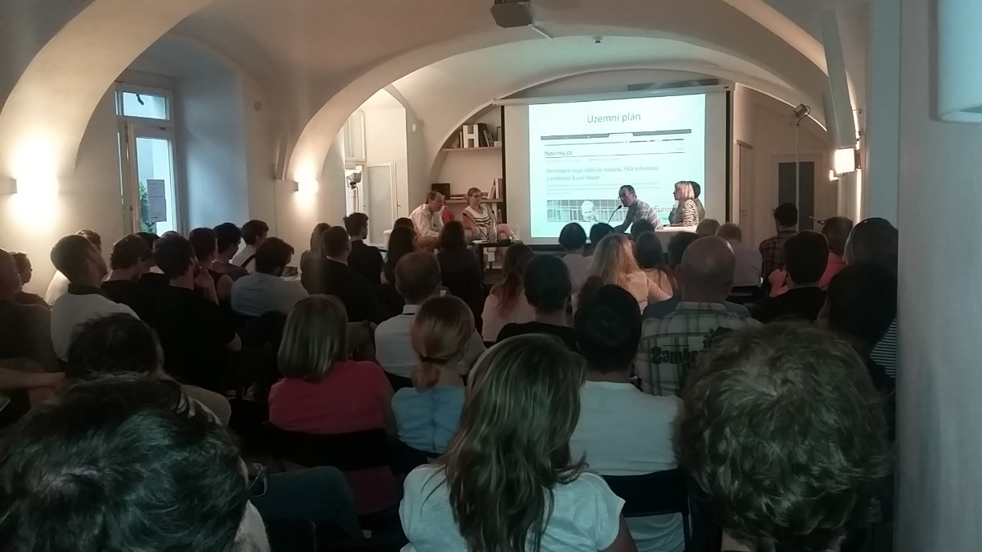
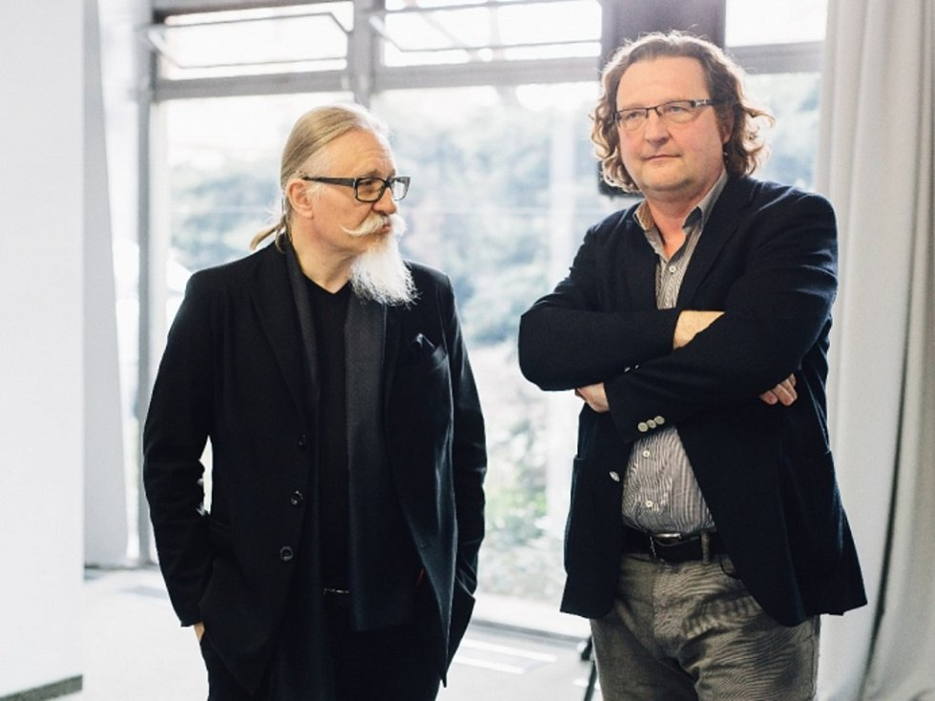
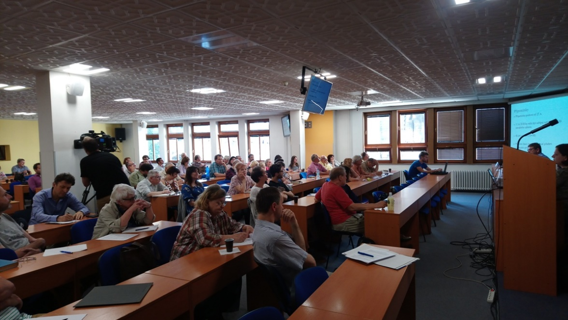
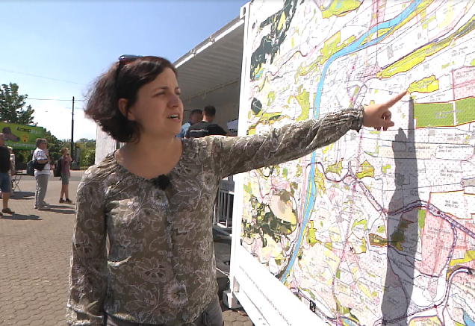
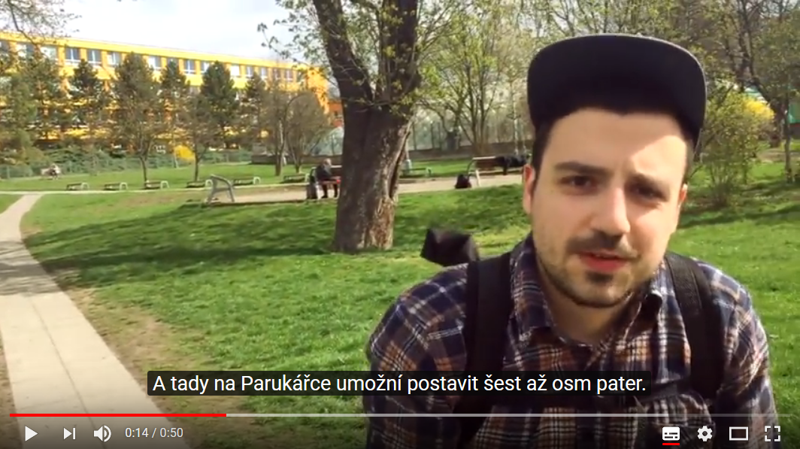

Slide 5
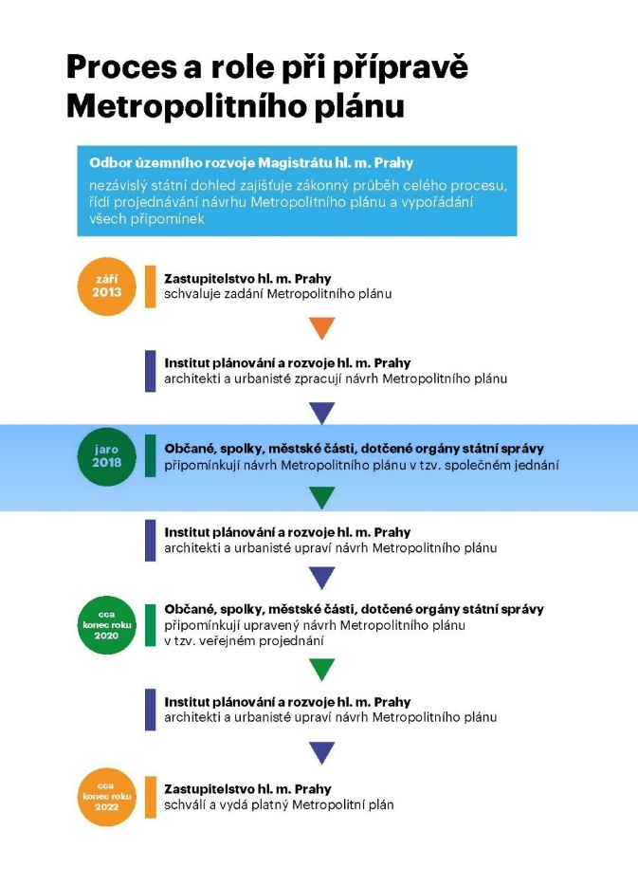

Slide 6
Co se děje teď?
Vypořádávání připomínek veřejnosti, MČ
Dohadovací řízení – stanoviska dotčených orgánů
Implementace do připravovaného územního plánu

Slide 7
Stanoviska dotčených orgánů
Na rozdíl od připomínek stanoviska ZÁVAZNÁ => pořizovatel MPP musí respektovat jejich závěry a vypořádat se s nimi
OÚR MHMP neposkytl stanoviska – MMR 2x uložilo stanoviska vydat
14 stanovisek, část velmi kritická
Min. kultury, Min. životního prostředí, Odbor ochrany prostředí MHMP
Potvrzení připomínek Arniky
Jednání pořizovatele s dotčenými orgány
https://zmenyprahy.cz/praha-zitra/spravujeme-metropolitni-plan/stanoviska-dotcenych-organu
https://www.ceskatelevize.cz/porady/1095913550-nedej-se/219562248410013-bude-praha-top/

Slide 8
Výtah z obsahu stanovisek
Min. kultury: památková ochrana, UNESCO, výšky, monocentričnost, doprava, metodika, rozpor se ZÚR, PÚR (+ nerespekt k současnému leg. systému, nesoulad se SZ), zeleň, absence RP,…
Min. životního prostředí: funkční využití ploch, zábor ZPF – protiústavnost, adaptace klima, vyhodnocení vlivů na ŽP, ochrana zeleně,…
OŽP MHMP: zastavitelnost, ochrana krajiny, ochrana ovzduší, klimatická změna,…

Slide 9
Co podniká Arnika?
Stanoviska DOSS – infožádosti + zveřejnění
Přizvání na schůzky k MPP od nám. Hlaváčka
  Info o způsobu vypořádání, názory na regulativy MPP, připomínky & stanoviska
  Neshoda, ukončení schůzek
Otevřený dopis zastupitelům HMP, návrh bodu na ZHMP
  Upozornění na rizika, odpovědnost, možnosti řešení & doporučení
  Bez reakce
Další kroky???
Rekodifikace stav. práva + MPP = spojené nádoby

Slide 10
Děkuji za pozornost! www.zmenyprahy.cz www.arnika.org/praha

